Slide 1
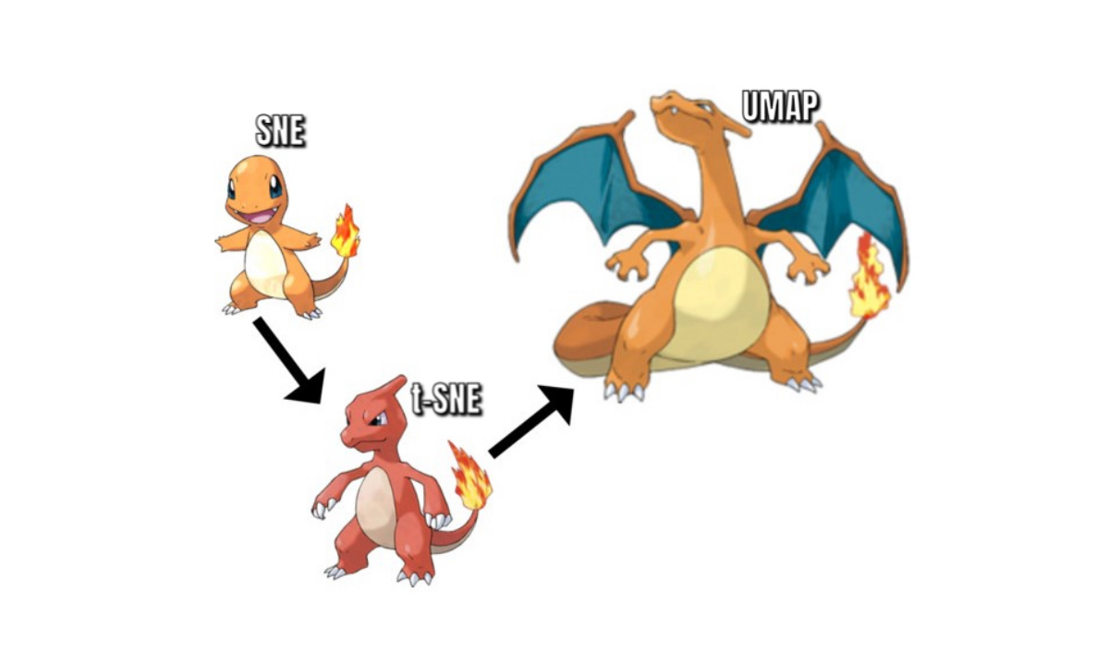
Dimension Reduction: PCA, tSNE, UMAP
PhD(e). MsC. Ing. Jonnatan Arias Garcia

Slide 2
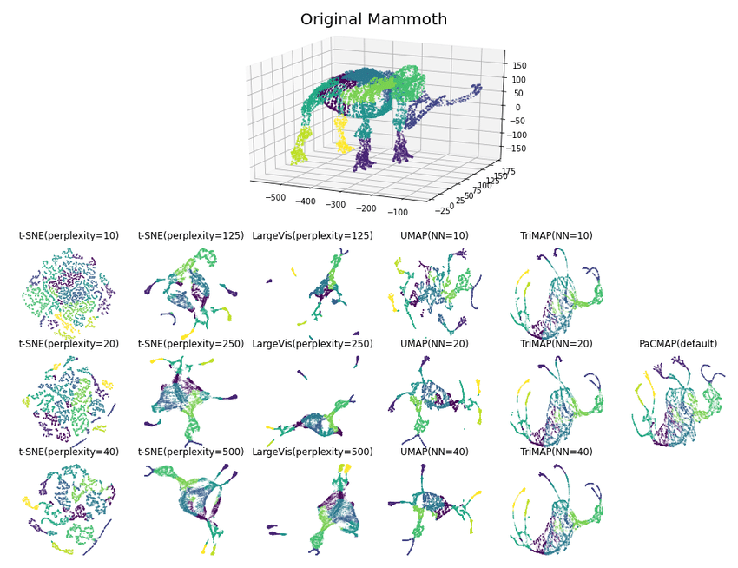

Slide 3
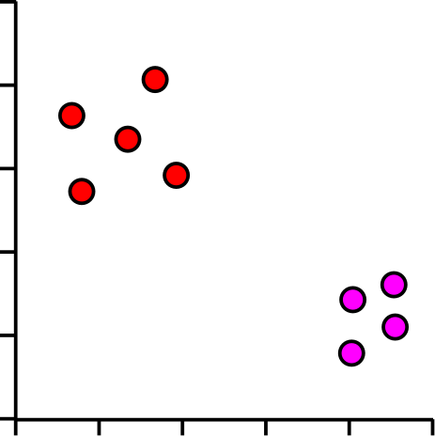
¿Hacia dónde vamos?
Gene | Description | Cell 1 | Cell 2 | Cell 3 | Cell 4 | Cell 5
Inpp5d | inositol polyphosphate-5-phosphatase D | 7.00 | 5.45 | 5.89 | 6.03 | 5.75
Aim2 | absent in melanoma 2 | 3.01 | 4.37 | 4.59 | 4.38 | 4.18
Gldn | gliomedin | 3.48 | 3.63 | 4.61 | 4.70 | 4.74
Frem2 | Fras1 related extracellular matrix protein 2 | 4.75 | 4.66 | 3.46 | 3.74 | 3.45
Rps3a1 | ribosomal protein S3A1 | 6.10 | 7.23 | 7.44 | 7.36 | 7.34
Slc38a3 | solute carrier family 38, member 3 | 1.90 | 3.16 | 3.52 | 3.61 | 3.19
Mt1 | metallothionein 1 | 5.07 | 6.49 | 6.46 | 6.04 | 6.05
C1s1 | complement component 1, s subcomponent 1 | 2.74 | 3.02 | 3.86 | 4.10 | 4.10
Cds1 | CDP-diacylglycerol synthase 1 | 4.55 | 4.22 | 3.80 | 3.16 | 3.12
Ifi44 | interferon-induced protein 44 | 4.82 | 4.52 | 3.87 | 3.42 | 3.59
Lefty2 | left-right determination factor 2 | 6.95 | 6.28 | 5.88 | 5.60 | 5.61
Fmr1nb | fragile X mental retardation 1 neighbor | 4.28 | 2.78 | 3.10 | 3.25 | 2.57
Tagln | transgelin | 7.93 | 7.91 | 7.20 | 7.02 | 6.68
Cada punto es una celda
Los grupos de puntos son celdas similares
La separación de grupos podría ser interesante desde el punto de vista biológico

Slide 4
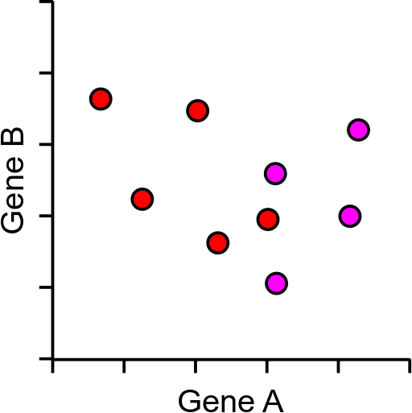
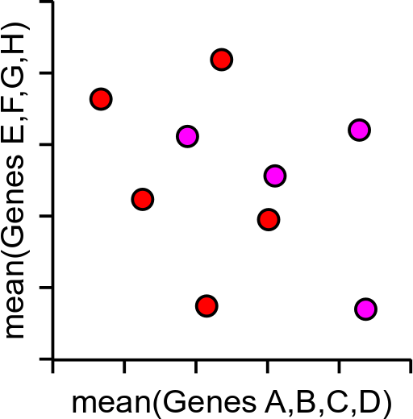
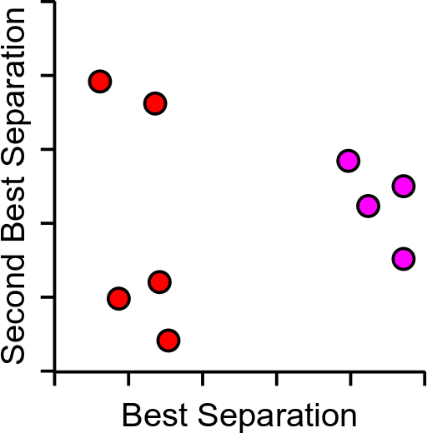
¡Demasiados datos!
5000 células y 2500 genes medidos Siendo realistas, solo podemos trazar 2 dimensiones (x,y)

Slide 5
Análisis de los componentes principales (PCA)
Método para resumir de forma óptima grandes conjuntos de datos multidimensionales Puede encontrar un número menor de dimensiones (idealmente 2) que retengan la mayor parte de la información útil en los datos. Crea una receta para convertir grandes cantidades de datos en un solo valor, llamado Componente Principal (PC), por ejemplo:
PC = (GeneA*10)+(GeneB*3)+(GeneC*-4)+(GeneD*-20)…

Slide 6
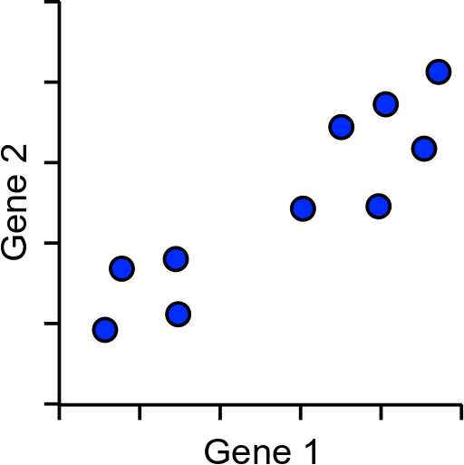
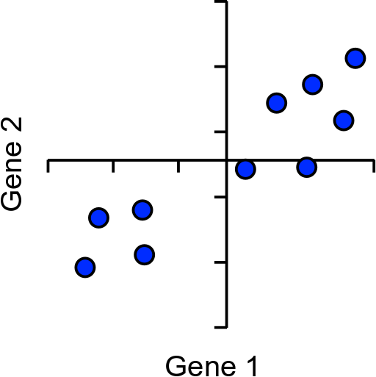
¿Cómo funciona la PCA?
Ejemplo simple usando 2 genes y 10 células

Slide 7
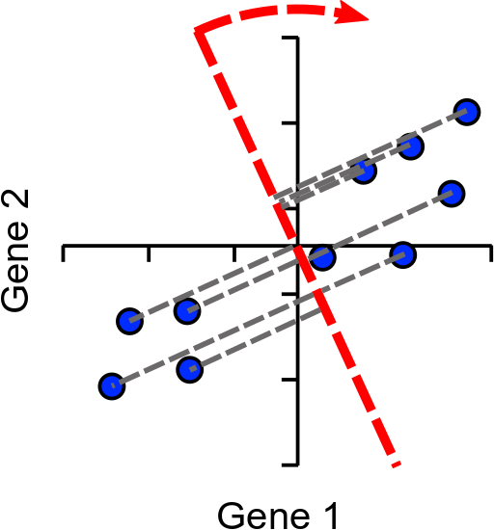
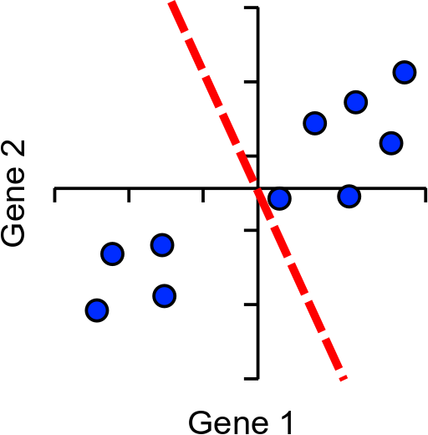
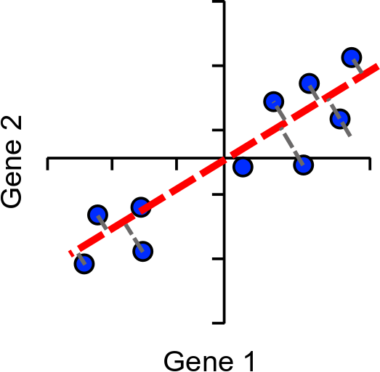
¿Cómo funciona la PCA?
Encuentre la línea de mejor ajuste, pasando por el origen

Slide 8
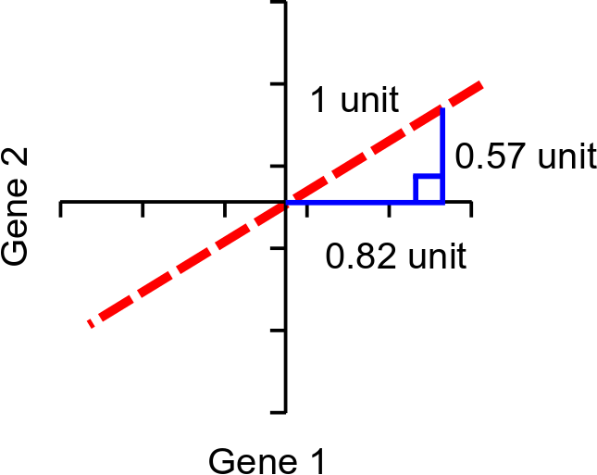
Asignación de cargas a genes
Vector único o
‘eigenvector’
Cargas:
Gene1 = 0.82
Gene2 = 0.57
Una mayor carga equivale a una mayor influencia en el PC

Slide 9
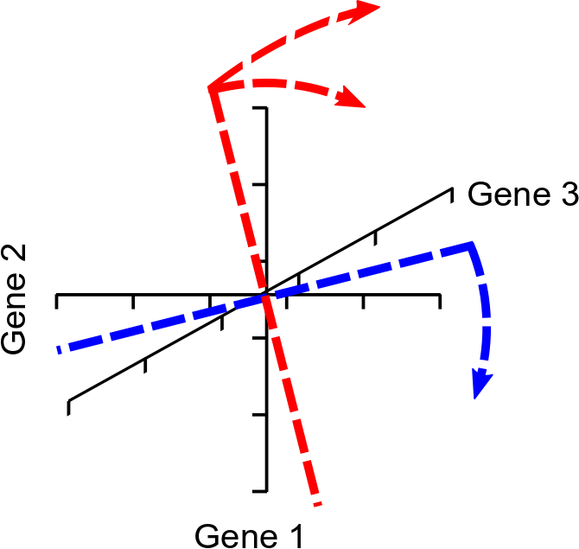
Más dimensiones
La misma idea se extiende a un mayor número de dimensiones (n)
El primer PC gira en dimensiones (n-1)
El siguiente PC es perpendicular al PC2, pero girado de manera similar (n-2) El último PC permanece perpendicular (no hay opción) El mismo número de PC que de genes

Slide 10
Explicación de la varianza
Cada PC siempre explica una proporción de la varianza total de los datos. Entre los dos se explican todo
PC1 siempre explica más PC2 es el siguiente más alto, etc., etc.
Dado que solo trazamos 2 dimensiones, nos gustaría saber que estas son una buena explicación ¿Cómo calculamos esto?

Slide 11
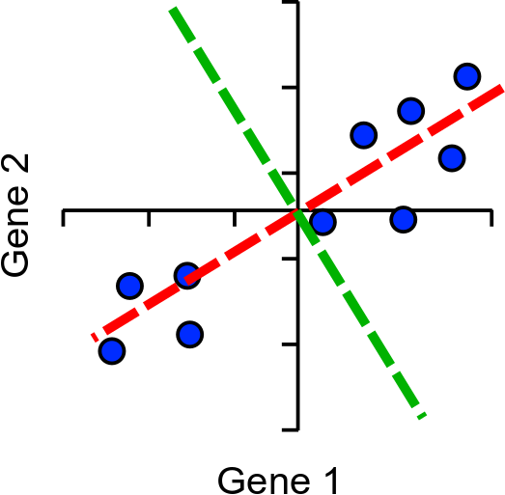
Explicación de la varianza
Proyectar en PC
Calcular la distancia al origen
Calcular la suma de las diferencias al cuadrado(SSD)
Esta es una medida de varianza llamada‘eigenvalue’
Divida por (puntos-1) para obtener la varianza real
PC1
PC2

Slide 12
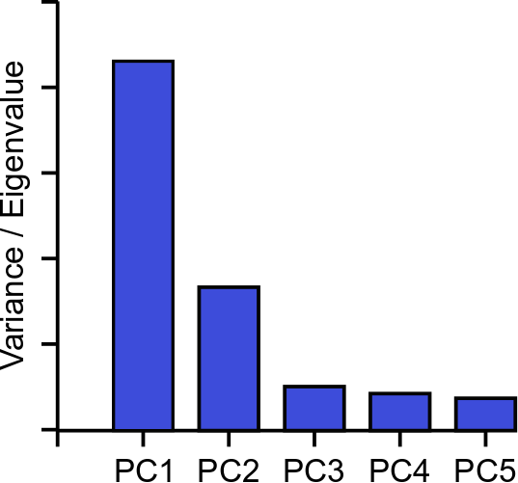
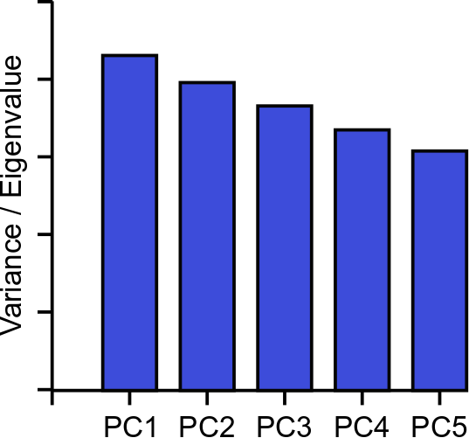
Explicación de la varianza– Scree Plots

Slide 13
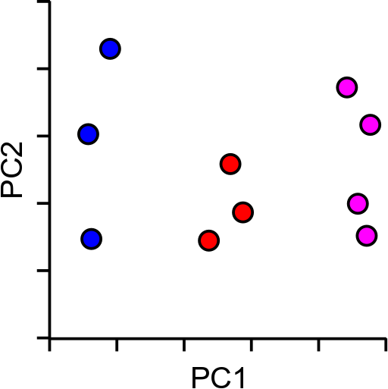
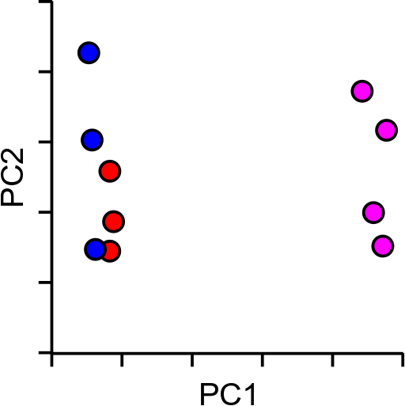
Entonces, ¿PCA es genial?
Algo así…
Separación no lineal de valores

Slide 14
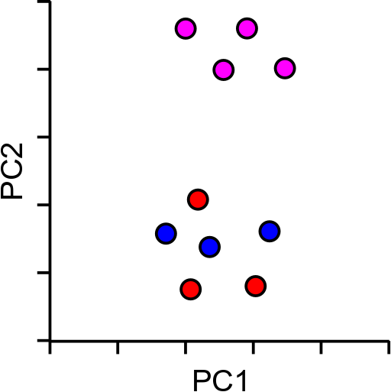
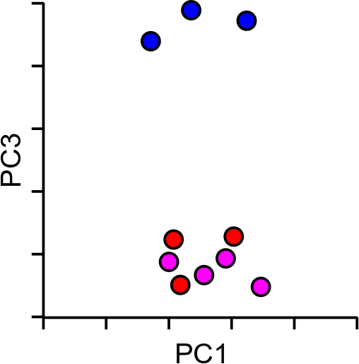
Entonces, ¿PCA es genial?
Algo así…
No optimizado para 2 dimensiones

Slide 15
tSNE al rescate...
Embedding de vecino estocástico distribuido en T
Tiene como objetivo resolver los problemas de PCA
Escalado no lineal para representar cambios en diferentes niveles Separación óptima en 2 dimensiones

Slide 16
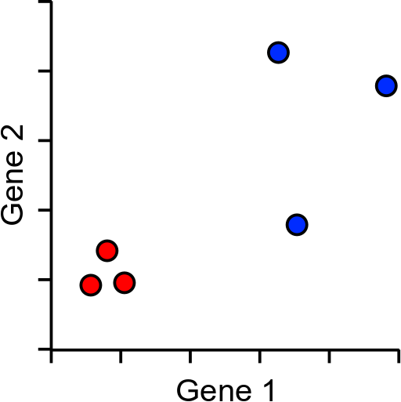
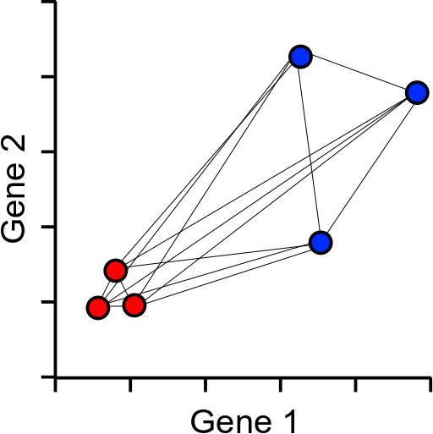
¿Cómo funciona tSNE?
Basado en la tabla de todos contra todos de distancias de celda a celda por pares

Slide 17
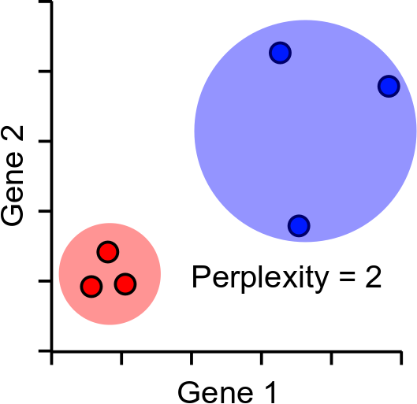
Escalado de distancia y perplejidad
Perplejidad = número esperado de vecinos dentro de un clúster Distancias escaladas en relación con los vecinos de perplejidad

Slide 18
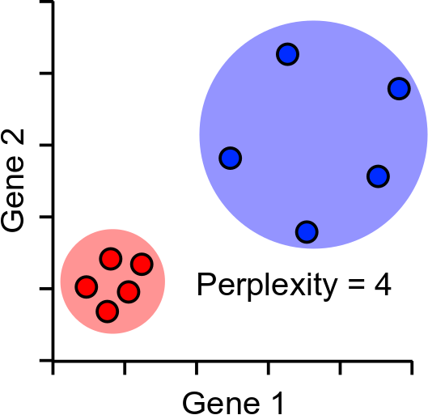
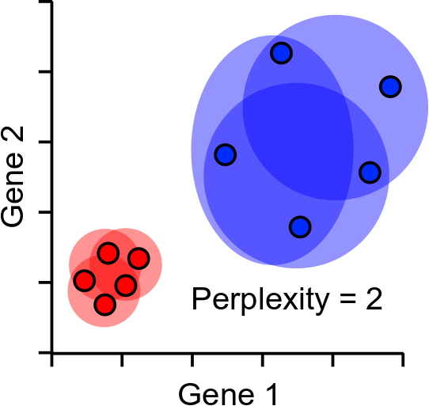
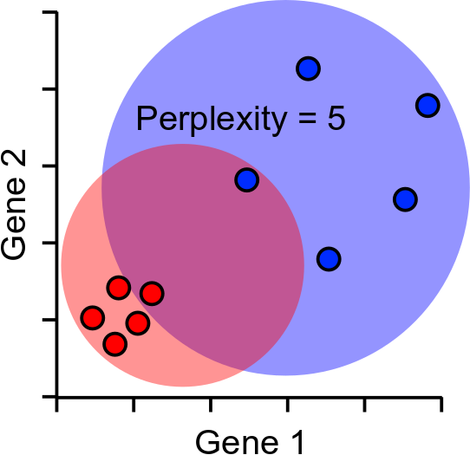
Perplejidad Robustez

Slide 19
Proyección tSNE
Dispersar aleatoriamente todos los puntos dentro del espacio (normalmente 2D)
Iniciar una simulación
El objetivo es hacer que las distancias de los puntos coincidan con la matriz de distancias Baraja los puntos en función de lo bien que coincidan Detenerse después de un número fijo de iteraciones, o Detenerse después de que las distancias hayan convergido

Slide 20
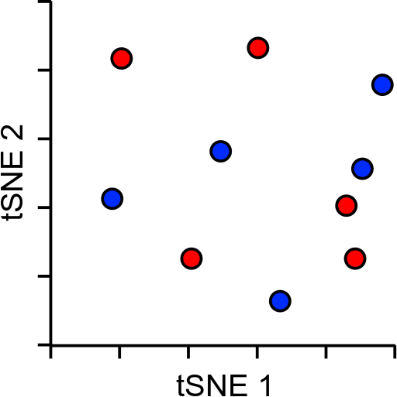
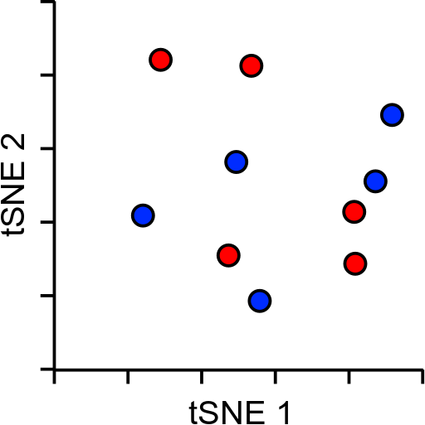
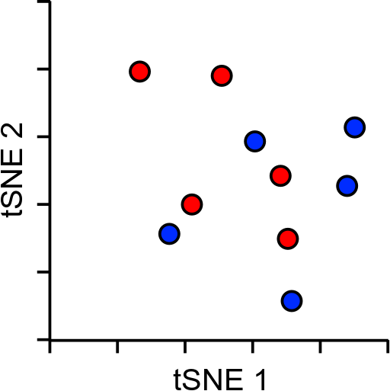
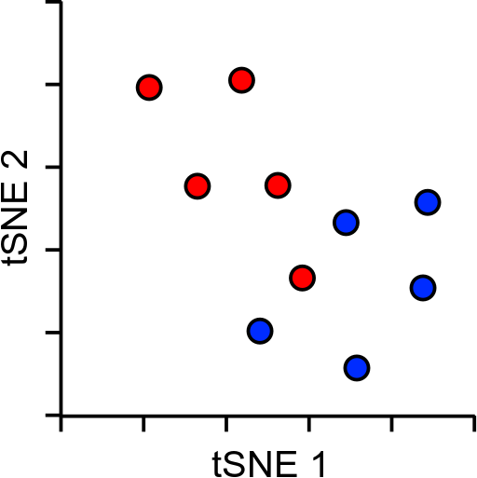
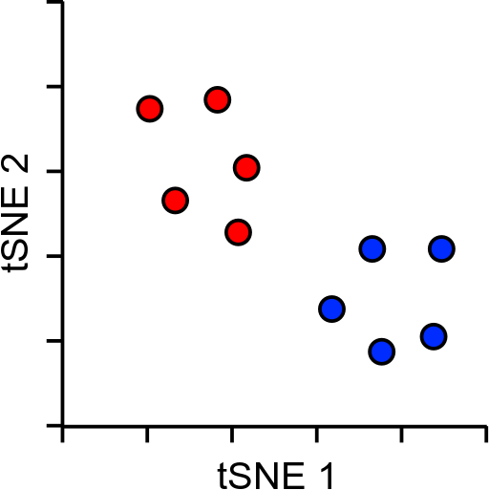
Proyección tSNE
X e Y no significan nada (a diferencia de PCA) La distancia no significa nada (a diferencia de PCA) La proximidad es muy informativa La proximidad lejana no es muy interesante No se pueden racionalizar las distancias ni añadir más datos

Slide 21
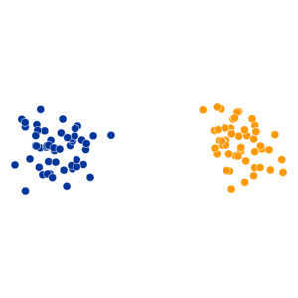
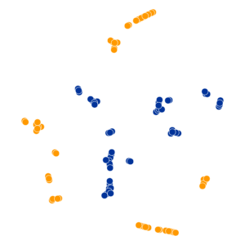
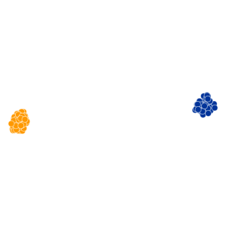
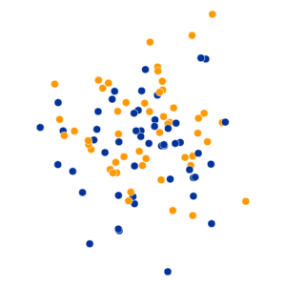
Ejemplos prácticos de tSNE
Perplexity Settings Matter
Original
Perplexity = 2
Perplexity = 30
Perplexity = 100
https://distill.pub/2016/misread-tsne/

Slide 22
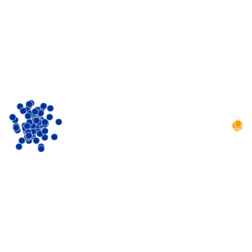
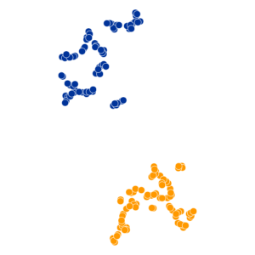
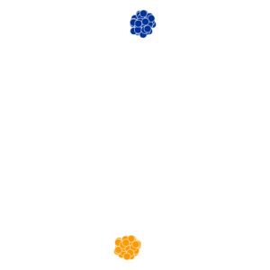
Ejemplos prácticos de tSNE
Los tamaños de los clústeres no tienen sentido
Original
Perplexity = 5
Perplexity = 50
https://distill.pub/2016/misread-tsne/

Slide 23
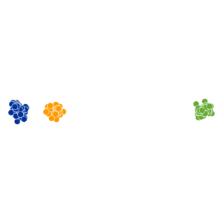
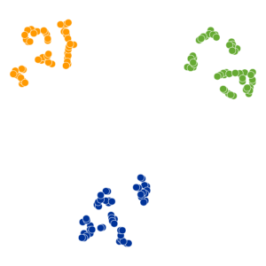
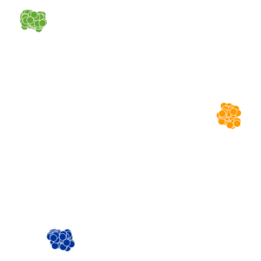
Ejemplos prácticos de tSNE
No se puede confiar en las distancias entre clústeres
Original
Perplexity = 5
Perplexity = 30
https://distill.pub/2016/misread-tsne/

Slide 24
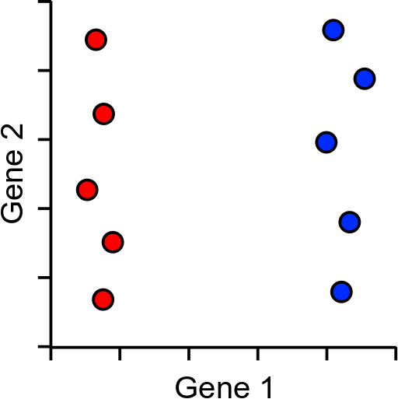

Entonces, ¿tSNE es genial?
Algo así...
Imagine un conjunto de datos con un solo gen superinformativo
Now 3 genes
Now 3,000 genes
Todo está a la misma distancia de todo
Distance within cluster = low
Distance between clusters = high
Distance within cluster = higher
Distance between clusters = lower

Slide 25
¿Así que todo apesta?
PCA
Requiere más de 2 dimensiones Desconcertado por los datos cuantificados Espera relaciones lineales
tSNE
No puede hacer frente a los datos ruidosos Pierde la capacidad de agruparse
Respuesta: Combine los dos métodos, obtenga lo mejor de ambos mundos
PCA
Bueno para extraer la señal del ruido Extrae dimensiones informativas
tSNE
Puede reducir a 2D Puede hacer frente al escalado no lineal
Esto es lo que hacen muchas pipelines en su análisis predeterminado

Slide 26
Entonces, ¿PCA + tSNE es genial?
Algo así…
tSNE es lento. Este es probablemente su mayor crimen
tSNE no escala bien a un gran número de células (10k+)
tSNE solo proporciona información fiable sobre los vecinos más cercanos, la información a gran distancia es casi irrelevante

Slide 27
¡UMAP al rescate!
UMAP es un sustituto de tSNE para cumplir la misma función
Conceptualmente muy similar a tSNE, pero con un par de cambios relevantes (y algo técnicos)
El resultado práctico es el siguiente:
UMAP es bastante más rápido que tSNE UMAP puede conservar una estructura más global que tSNE* UMAP puede ejecutarse en datos sin procesar sin preprocesamiento de PCA* UMAP puede permitir que se agreguen nuevos datos a una proyección existente
* En teoría, pero posiblemente no en la práctica

Slide 28
Diferencias UMAP
En lugar del valor de perplejidad único en tSNE, UMAP define
Nearest neighbours: el número de vecinos más cercanos esperados, básicamente el mismo concepto que perplejidad
Minimum distance: la fuerza con la que UMAP empaqueta los puntos que están muy juntos
Nearest neighbours afectará a la influencia que se le da a la información global frente a la local. La distancia mínima afectará a la compactación de las partes locales de la parcela.

Slide 29
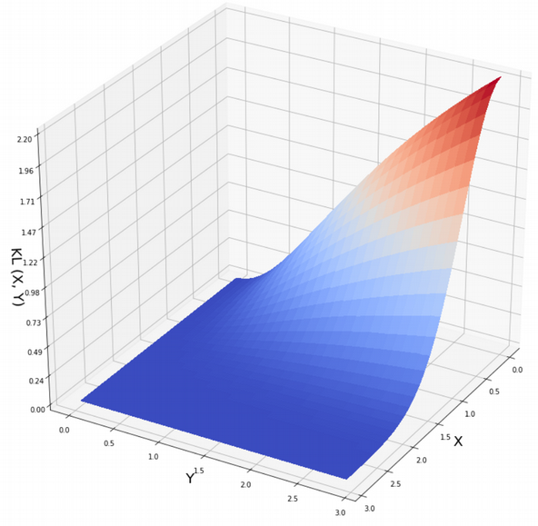
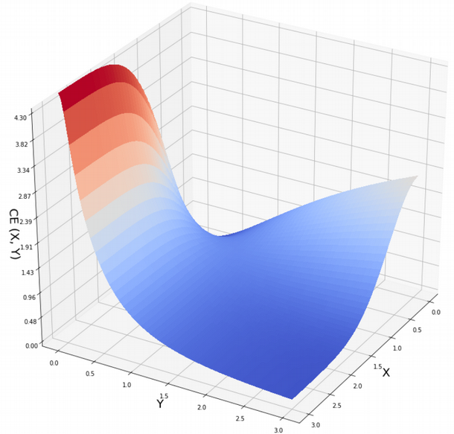
Diferencias UMAP
Preservación de la estructura, principalmente en la puntuación de la proyección 2D
Scoring
(penalty)
value
Distance in
projected data
Distance in
original data
tSNE
UMAP
https://towardsdatascience.com/how-exactly-umap-works-13e3040e1668

Slide 30
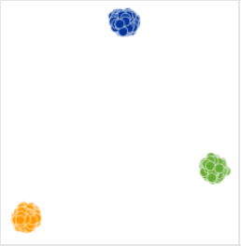
Entonces, ¿UMAP es genial?
Algo así...
tSNE
UMAP

Slide 31
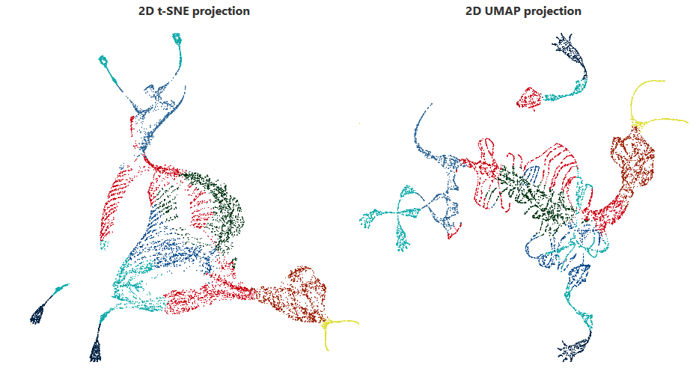
Entonces, ¿UMAP es todo exageración?
No, realmente funciona mejor para algunos conjuntos de datos...
3D mammoth skeleton projected into 2D
tSNE: Perplexity 2000 2h 5min
UMAP: Nneigh 200, mindist 0.25, 3min
https://pair-code.github.io/understanding-umap/

Slide 32
Enfoque práctico PCA + tSNE/UMAP
Filtre mucho antes de comenzar
Células que se comportan bien Genes expresados Genes variables
Do PCA
Extraer la señal más interesante Por ejemplo, los mejores PC. Reducir la dimensionalidad (pero no a 2)
Do tSNE/UMAP
Calcular distancias a partir de proyecciones de PCA Escala distancias y proyecta en 2 dimensiones

Slide 33
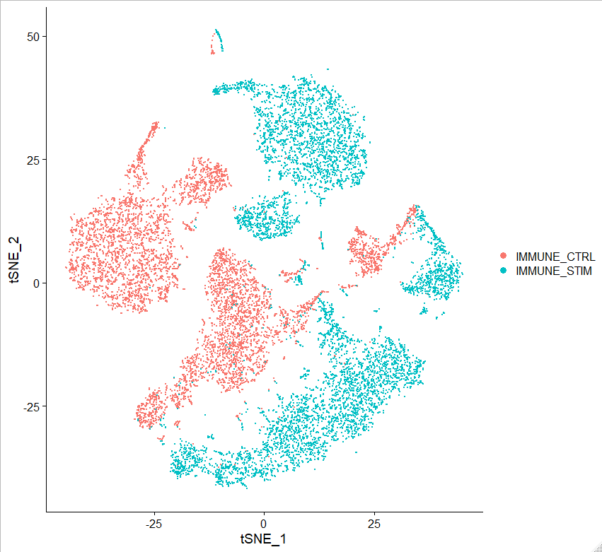
Entonces, ¿PCA + UMAP es genial?
Algo así... siempre y cuando solo tenga un conjunto de datos
En 10X, cada biblioteca es un "lote" Más sesgos a lo largo del tiempo/distancia Los sesgos impiden las comparaciones Necesidad de alinear los conjuntos de datos

Slide 34
Integración de datos
Funciona sobre la base de que hay colecciones "equivalentes" de celdas en dos (o más) conjuntos de datos
Encuentre puntos de "anclaje" que sean celdas equivalentes que deben estar alineadas
Sesgar cuantitativamente los datos para alinear de forma óptima los anclajes

Slide 35
Integración UMAP/tSNE
Definir puntos de "anclaje" clave entre celdas equivalentes

Slide 36
Integración UMAP/tSNE
Sesgar los datos para alinear los anclajes

Slide 37
Definición de anclajes de integración
Mutual Nearest Neighbours (MNN)
Para cada celda de los datos1, encuentre las 3 celdas más cercanas de los datos2

Slide 38
Definición de anclajes de integración
Mutual Nearest Neighbours (MNN)
Haz lo mismo al revés

Slide 39
Definición de anclajes de integración
Mutual Nearest Neighbours (MNN)
Seleccione pares de celdas que se encuentren en otros grupos vecinos más cercanos

Slide 40
Definición de los vecinos más cercanos
Distancia en la cuantificación de la expresión original
Muy ruidoso (tecnología diferente, normalización, profundidad) Lento y propenso a predicciones erróneas
Usar una representación más limpia (menos ruidosa)
Principal Components (rPCA)

Slide 41
Definición de anclajes de integración
Reciprocal PCA
Define PCA Space for Data 1
Define PCA Space for Data 2
Repeat by projecting Data1 into Data2 PCA space
Find mutual nearest neighbours
Project cells from data 2 into the data1 PCA space
PC1
PC1
Find nearest neighbours
PC2
PC2

Slide 42
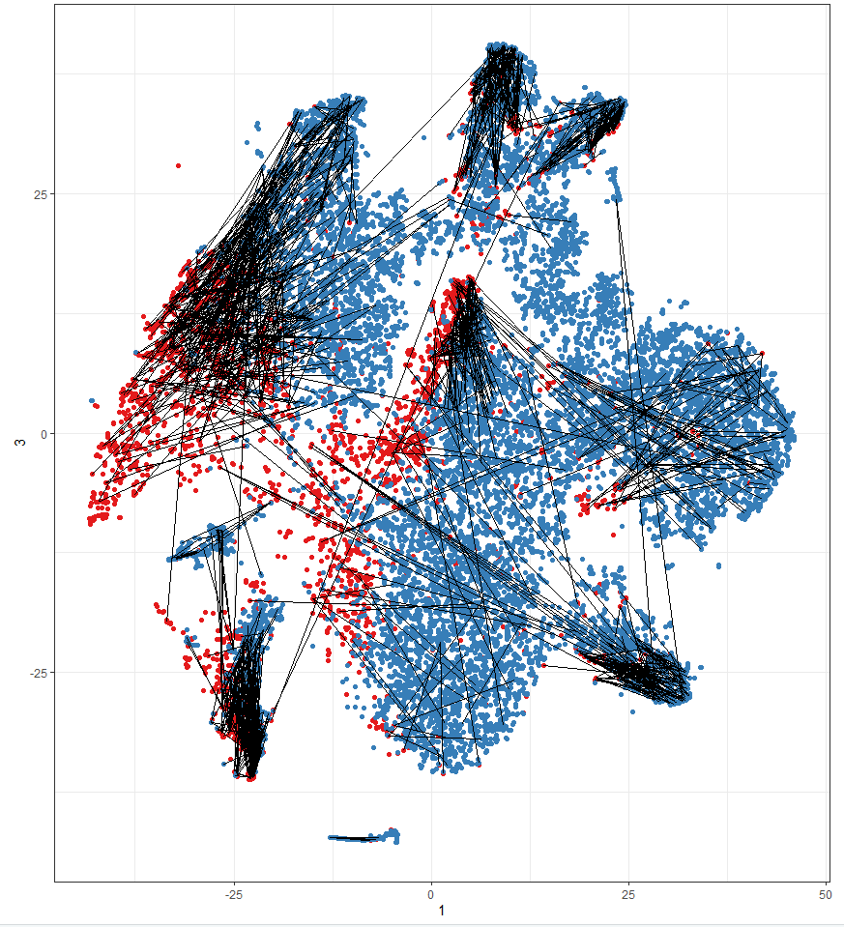
Anclajes de integración

Slide 43
Factores que afectan a la integración
¿Qué genes se someten a la integración?
Expresado en todos los conjuntos de datos Variable en todos los conjuntos de datos
Qué método se utiliza para definir los vecinos más cercanos
Datos normalizados, Correlación, PCA inverso
¿Cuántos vecinos más cercanos consideras?
El valor predeterminado es alrededor de 5, algunos clústeres requieren más (20)
Otros filtros para eliminar artefactos

